Slide 2


Slide 3



Slide 4


Slide 5

استراتيجية خرائط المفاهيم
الفصل الرابع
الفصل الثاني
تمثيل البيانات
و قراءتها
طرائق الجمع
طرائق الطرح
القيمة المنزلية حتى ١٠٠ والأنماط
الفصل الثالث
الفصل الأول

Slide 6
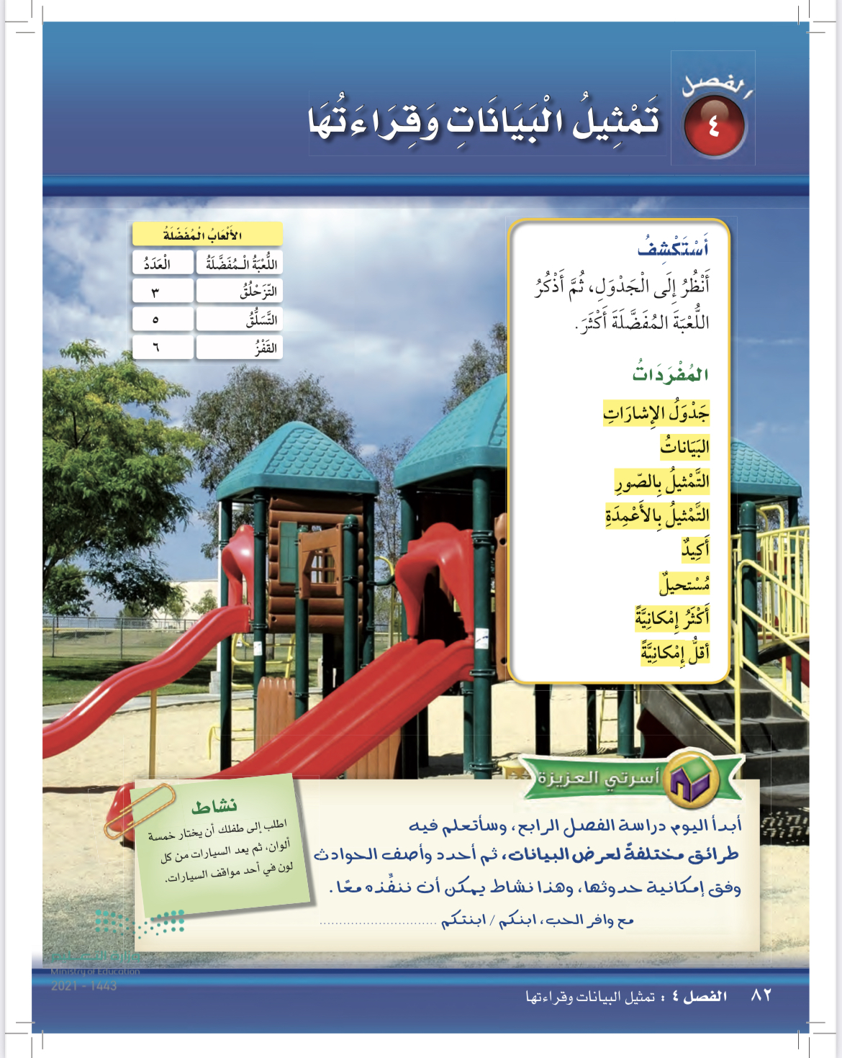

Slide 7

اهداف الفصل
تحليل البيانات
القدرة على جمع البيانات وتنظيمها
تمثيل البيانات بالأعمدة
تمثيل البيانات بالصور
حل المسائل معتمداً على جمع البيانات

Slide 9
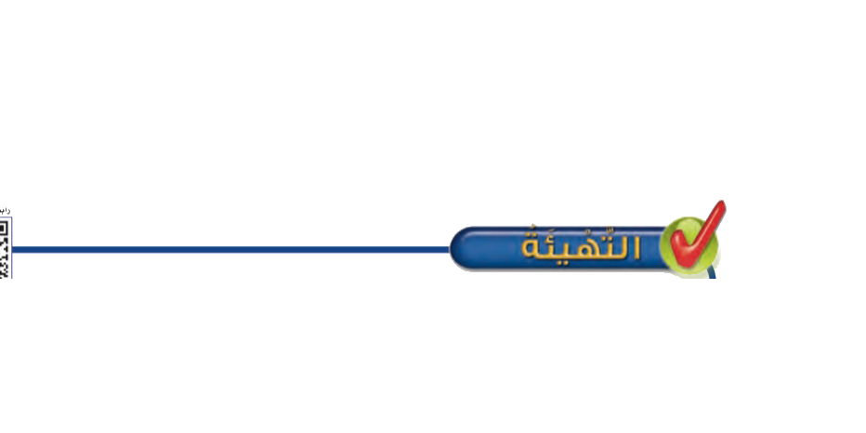
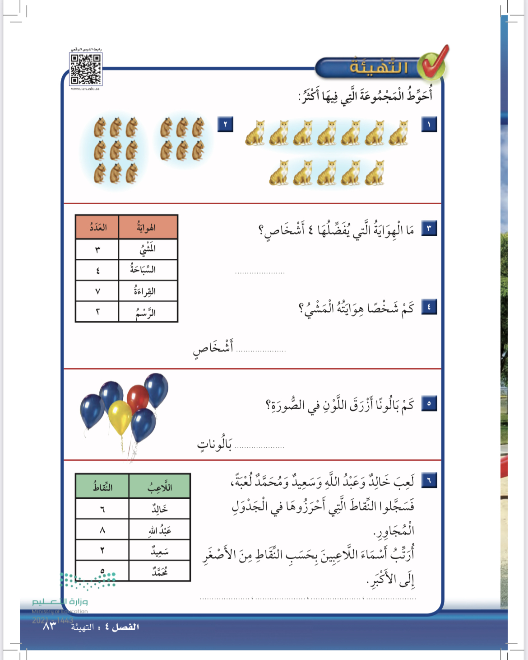

Slide 13
الواجب في
منصة مدرستي
نلتقي بكم في الحصة
القادمة

